Slide 1
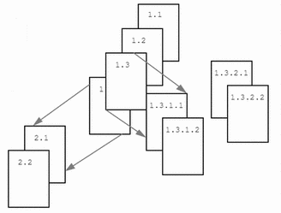

Laboratório de Gerência de Configuração
GUI (e CLI)
Seminário I – Apresentação da Proposta
Apresentação: Karen Figueiredo - kfigueiredo@ic.uff.br

Slide 2
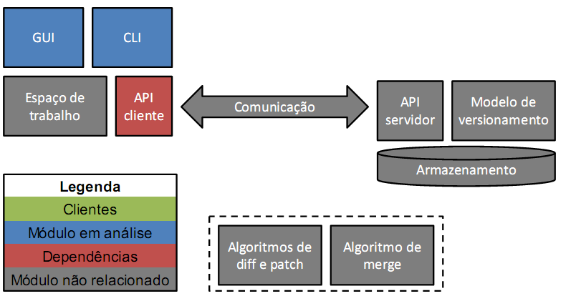
Introdução: Arquitetura do Sistema

Slide 3
Introdução: Arquitetura do Sistema
Previamente apresentados

Slide 4
Introdução: Arquitetura do Sistema

Slide 5
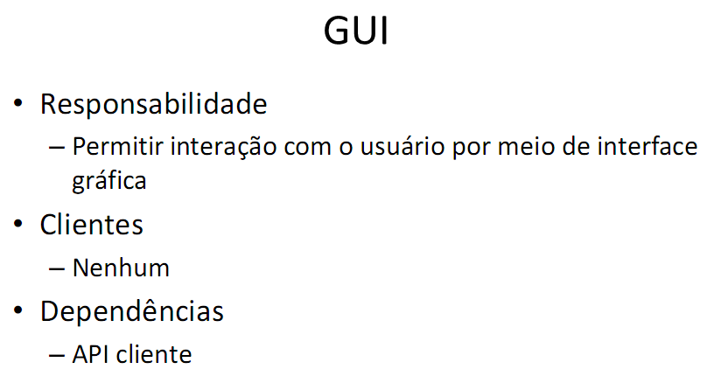
Introdução: Arquitetura do Sistema

Slide 6
GUI: Proposta de Telas
Principal
Visualizador Gráfico
Import
Export
Check
In
Editor
Log
Blame
Diff
Merge
Branch/ Tag

Slide 7
GUI: Principal
Função: Centralizador de Informações
Elementos:
Menu de Funções
Botões de Funções
Navegador do Espaço de Trabalho
Status e Informações do Espaço de Trabalho

Slide 8
GUI: Principal
Comando(s):
Checkout
Update
Status
Administração Espaço de Trabalho
Administração Repositório

Slide 9
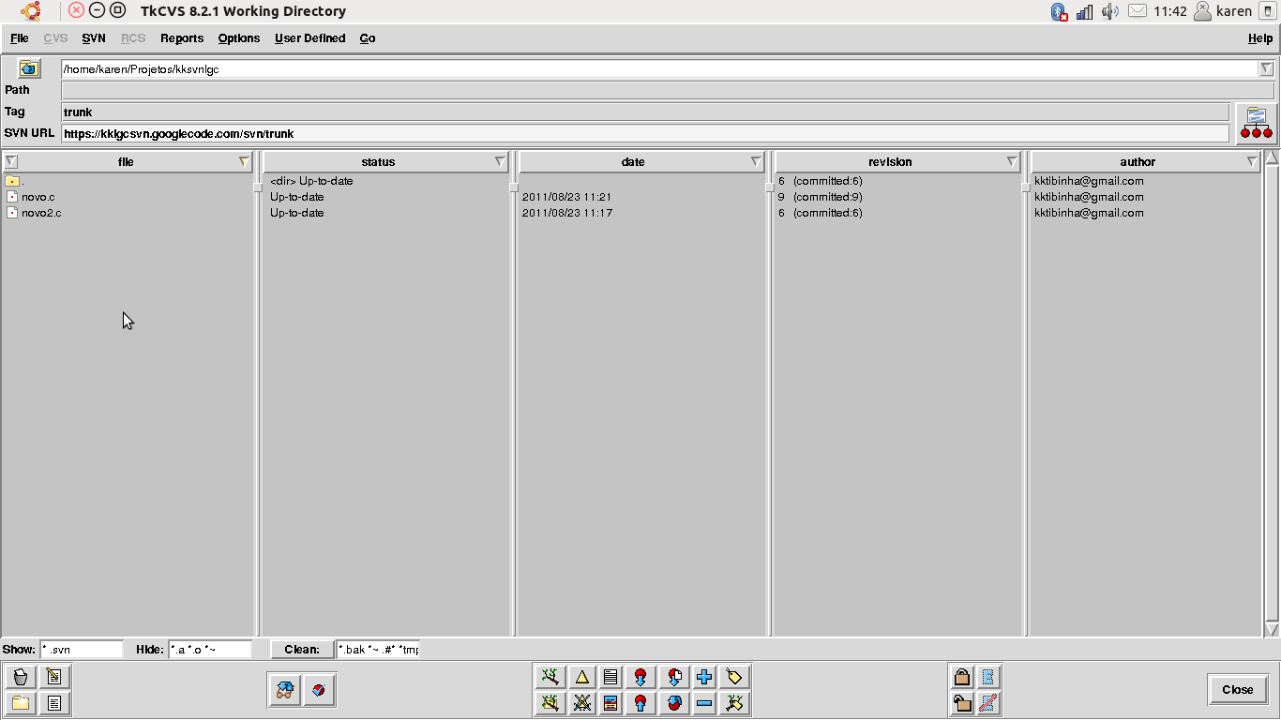
GUI: Principal - Exemplos

Slide 10
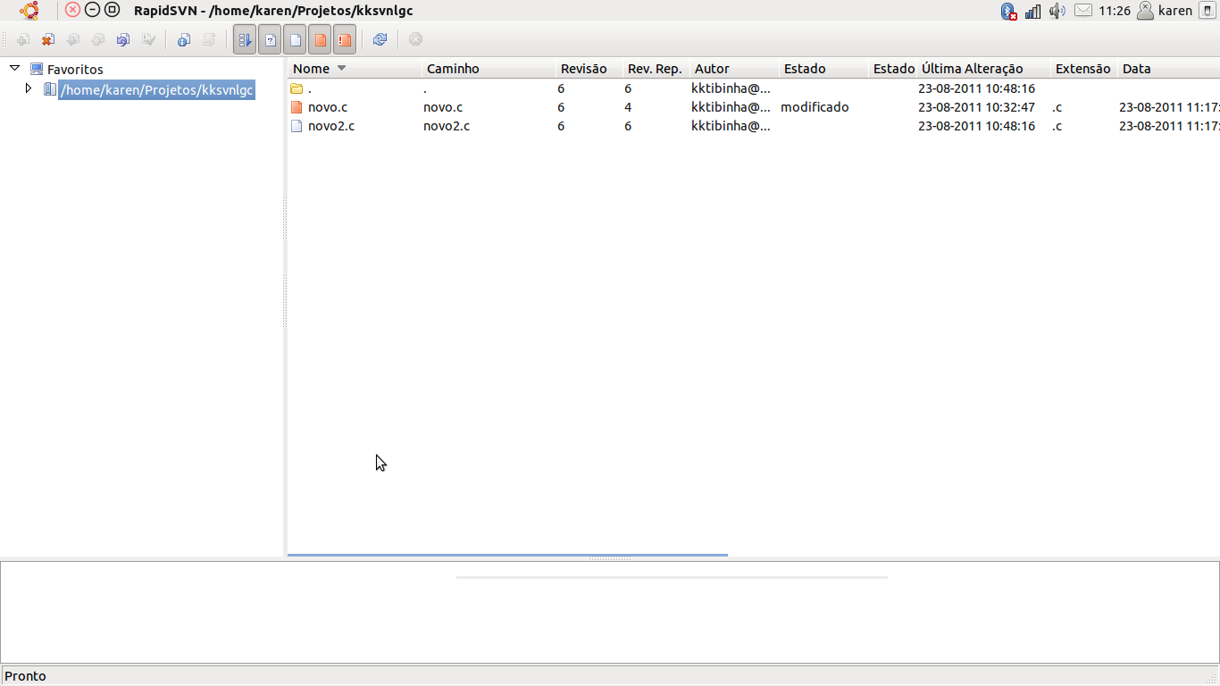
GUI: Principal - Exemplos

Slide 11
GUI: Check in
Função: Enviar alterações para o repositório
Comando(s): checkin
Elementos:
Detalhes da mensagem
Detalhes da alteração

Slide 12
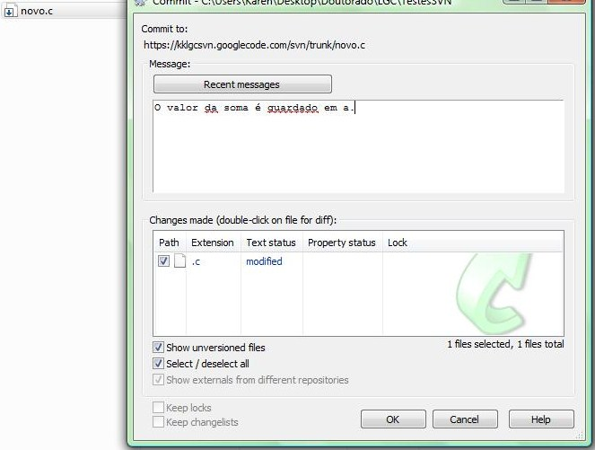
GUI: Check in – Exemplo

Slide 13
GUI: Import / Export
Import
Função: Enviar de um diretório para o repositório
Comando(s): import
Export
Função: Enviar do repositório/espaço de trabalho para um diretório
Comando(s): export

Slide 14
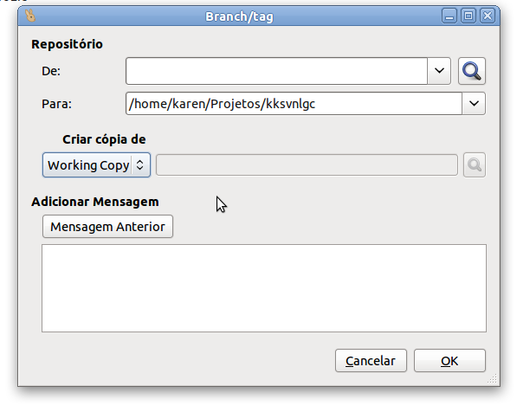
GUI: Import / Export - Exemplo

Slide 15
GUI: Editor
Função: Editar arquivos
Elementos:
Menu de Funções
Botões de Funções
Espaço de Edição

Slide 16
GUI: Log
Função: Documentar alterações
Comando(s): log
Elementos:
Timeline (data, autor, ação, mensagem)
Detalhes da Mensagem
Detalhes das ações
**Pesquisa, Intervalo de tempo

Slide 17
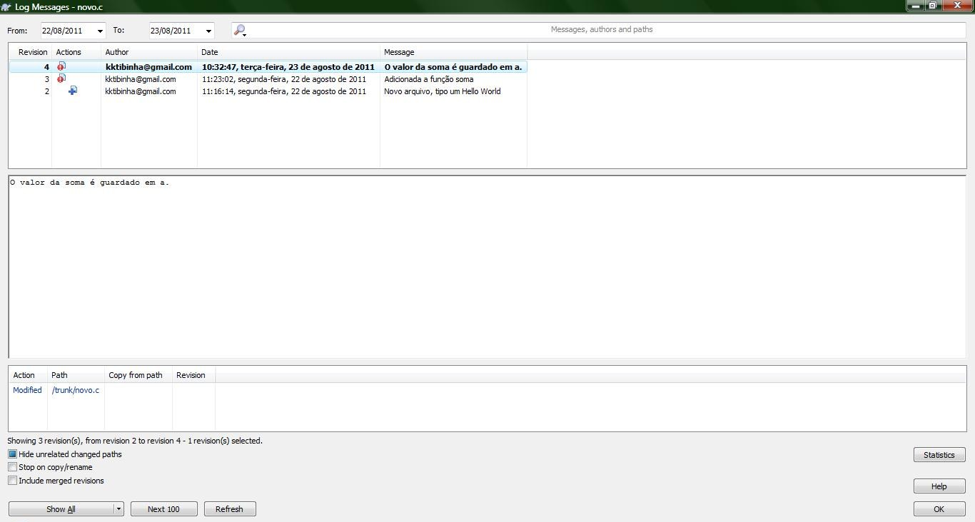
GUI: Log - Exemplo

Slide 18
GUI: Blame
Função: Identificar as alterações
Comando(s): blame
Elementos:
Visualizador arquivo
Informações por linha

Slide 19
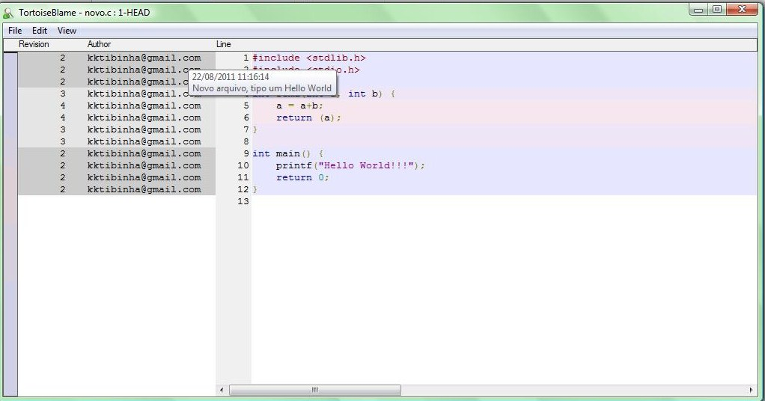
GUI: Blame - Exemplo

Slide 20
GUI: Diff e Merge
Função: Identificar alterações entre dois pontos, apontar conflitos, permitir edição
Comando(s):
Diff
Merge
Elementos:
Visualizador lado a lado

Slide 21
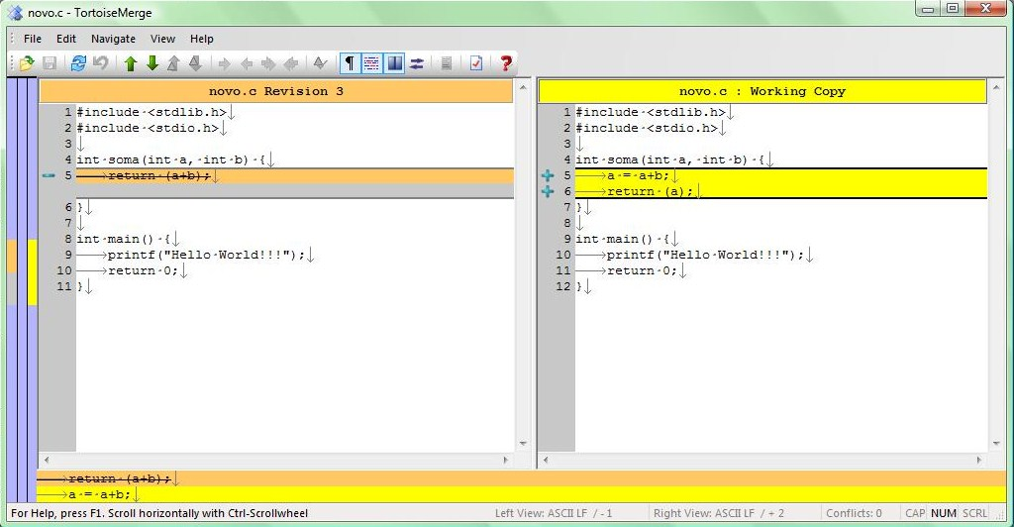
GUI: Diff e Merge- Exemplo

Slide 22
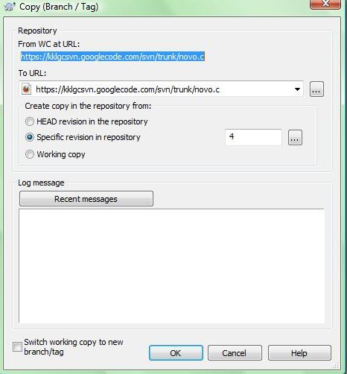
GUI: Branch / Tag - Exemplo

Slide 23
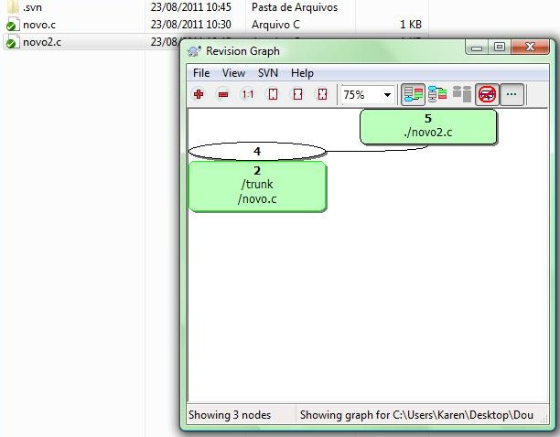
GUI: Visualizador Gráfico - Exemplo

Slide 24


GUI: Proposta da Implementação
Linguagem C++
GTK x QT

Slide 25
Testes de Interface do usuário
Aplicados no decorrer do design e implementação da interface
Exposição do Design a Outros Membros do Projeto
Exposição do Design a Especialistas em Usabilidade Externos****
Exposição do Design a Usuários

Slide 26
Testes de Interface do usuário
Avaliação Heurística
(Nielsen, J. (1994b). Heuristic evaluation. In Nielsen, J., and Mack, R.L. (Eds.), Usability Inspection Methods, John Wiley & Sons, New York, NY.)
Visibilidade do status do sistema
Compatibilidade entre o sistema e o mundo real
Controle e liberdade do usuário
Consistência e Padrões
Prevenção de erros
> Reconhecimento, < Lembrança
Flexibilidade e eficiência de uso
Estética e projeto minimalista
Auxiliar os usuários a reconhecer, diagnosticar e recuperar-se de erros
Ajuda e documentação

Slide 27
GUI e CLI: Metodologia de Desenvolvimento
Coleta de informações de usuários de SCV
Projeto e implementação do design baseado nos dados coletados
Avaliação Heurística I (previsão: final de setembro)
Continuidade da implementação
Redesign da interface de acordo com a AHI
Avaliação Heurística II (previsão: final de outubro)
Redesign da interface de acordo com a AHII
Aplicação dos testes com usuários (previsão: novembro)

Slide 28
GUI: Proposta de Novidades (?)
Estatísticas de Alterações Associadas
Similar à regras de associação
Suporte (nº x U y / nº transações)
Confiança (nº x->y e nº y->x)
Geral, Nível de Usuário
Edição, checkin

Slide 29
GUI: Proposta de Novidades (?)
Atualização programada automática do espaço de trabalho
*arquivos em edição

